Slide 1
Civilā aizsardzība un katastrofas pārvaldīšana​
0. modulis. Praktiski ieteikumi apmācības materiāla pielāgošanai un papildināšanai
Izstrādāts Eiropas Komisijas Civilās aizsardzības finanšu instrumenta „Track1” programmas projekta “Visaptverošas civilās aizsardzības un katastrofas pārvaldīšanas apmācības izveide valsts institūcijām, pašvaldību civilās aizsardzības komisijām, augstskolām, Ugunsdrošības un civilās aizsardzības koledžai, kā arī drošības padomu izveide sabiedrībai” (ECHO/SUB/2022/TRACK1/884396) ietvaros

Slide 2
Mērķi
Sasniedzamie rezultāti
Dalībniekiem:
sniegt vispārēju priekšstatu par civilo aizsardzību un katastrofas pārvaldīšanu;
iegūt informāciju par civilās aizsardzības sistēmas darbību Latvijā;
iepazīties ar starptautiskās sadarbības principiem;
iegūt zināšanas par katastrofu veidiem un to pārvaldīšanas sistēmu;
apgūt zināšanas par pienākumiem civilās aizsardzības un katastrofas pārvaldīšanā.
Dalībnieki:
sapratīs civilās aizsardzības un katastrofas sistēmas darbības principus Latvijā un starptautiskajā sadarbībā;
zinās katastrofu veidus un sapratīs to pārvaldīšanas sistēmas darbības principus;
zinās savas tiesības un pienākumus attiecībā uz civilo aizsardzību un katastrofas pārvaldīšanu.

Slide 3
Apmācības materiāla seši moduļi
Minētais apmācības materiāls ir darba materiāls, uz kura bāzes apmācības vadītājs to tālāk pielāgo atbilstoši mērķauditorijas vajadzībām

Slide 4
Satura rādītājs
0.1. Vispārīgi ieteikumi apmācības materiāla pielāgošanai, izmantojot metodikā ietvertos ieteikumus
0.2. Ieteikumi pievienoto veidņu izmantošanai apmācības materiāla papildināšanai
0.3. Ieteikumi piedāvāto piemēru iekļaušanai apmācībās
0.4. Ieteikumi piedāvāto scenāriju un kontroljautājumu iekļaušanai apmācībās

Slide 5
0.1. Vispārīgi ieteikumi apmācības materiāla pielāgošanai

Slide 6
0.1. Vispārīgi ieteikumi apmācības materiāla pielāgošanai
Apmācības materiāls sastāv no sešiem moduļiem, kurus apmācības vadītājs pielāgo, izmantojot «Metodikā apmācības “Civilā aizsardzība un katastrofas pārvaldīšana” vadītājiem» ietvertos metodiskos norādījumus
Apmācības vadītājs piedāvāto apmācības materiālu pielāgo mērķauditorijas vajadzībām:
1
Pirms apmācībām noskaidro mērķauditorijas vajadzības un apmācībām atvēlēto laiku (ieteicamais laiks: 8 akadēmiskās stundas).
2
Formulē apmācības mērķus un sasniedzamos rezultātus.
3
Pielāgo apmācības saturu un formu konkrētās dalībnieku grupas vajadzībām un apmācībām atvēlētajam laikam, izvēloties atbilstošu apjomu un apmācības struktūru:
Atlasot no apmācības materiāla būtiskākās, tieši uz mērķauditorijas vajadzībām attiecināmās sadaļas.
Gan sašaurinot, gan paplašinot pieejamo apmācības materiālu, atbilstoši mērķauditorijas vajadzībām.
Nepieciešamības gadījumā mainot piedāvāto moduļu secību.
Papildinot to ar savu prezentāciju, piemēriem, vērtēšanas uzdevumiem.
4
Atlasa nepieciešamās veidnes, piemērus, scenārijus (ja attiecināms) un papildina ar mērķauditorijai nepieciešamo informāciju un piemēriem.

Slide 7
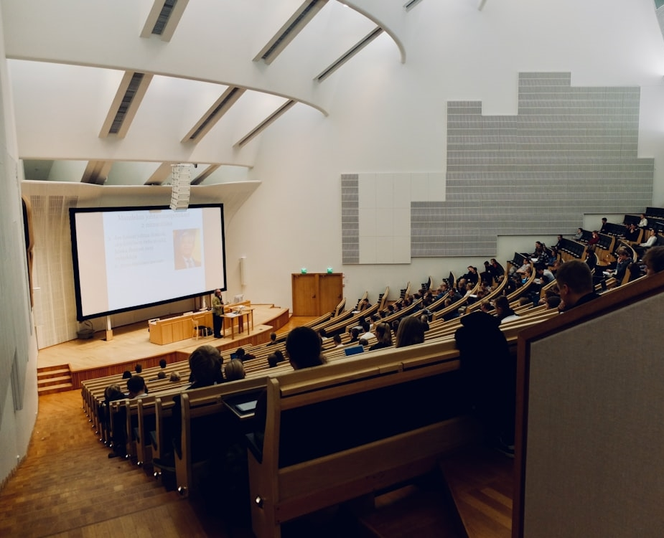
0.2. Ieteikumi pievienoto veidņu izmantošanai apmācības materiāla papildināšanai

Slide 8
0.2. Ieteikumi pievienoto veidņu izmantošanai apmācības materiāla papildināšanai
Tālākajos slaidos ir ietvertas veidnes, kuras vadītājs var izmantot apmācības materiālu ērtai papildināšanai un pielāgošanai mērķauditorijas vajadzībām:
1
Veidnes paredzētas izmantošanai šādos moduļos:
3. modulis: lai informētu mērķgrupu par to, kādiem normatīvajiem aktiem papildus jau apmācības materiālā ietvertajiem jāpievērš uzmanība tieši viņu darbības jomā
4. modulis: lai sagatavotu padziļinātāku informāciju par katastrofas pārvaldīšanas soļiem, kas attiecināmi uz mērķgrupu vai padziļinātāk skatītu kādu ar mērķgrupas darbu saistītu katastrofu
5. modulis: lai informētu mērķgrupu par pienākumiem, kas iekļauti citos normatīvajos aktos vai iekšējos dokumentos
2
Veidņu pielāgošanai jāņem vērā sekojošie aspekti:
Veidņu izkārtojumu apmācības vadītājs var pielāgot konkrētās mērķauditorijas un organizācijas vajadzībām
Veidņu secību iespējams pielāgot, piemēram, apvienojot noteiktus katastrofas pārvaldīšanas soļus ar pienākumiem
Veidnes ieteicams pēc iespējas papildināt ar mērķgrupai aktuāliem piemēriem (gan attēliem, video u.tml., gan veidojot diskusiju)
Periodiski jāatjauno veidņu saturu, lai nodrošinātu, ka ietverta aktuālā informācija (piemēram, jaunākās normatīvo aktu versijas)

Slide 9
Uz institūciju attiecināmo likumu apkopojums
3. modulis
Veidne paredzēta, lai informētu mērķgrupu par to, kādiem likumiem nepieciešams pievērst uzmanību
Uz institūciju attiecināmie likumi:
xxx
Satversme
Starptautisko tiesību normas
Likumi
Ministru kabineta noteikumi
Pašvaldību saistošie noteikumi

Slide 10
Uz institūciju attiecināmo MK noteikumu apkopojums
3. modulis
Veidne paredzēta, lai informētu mērķgrupu par to, kādiem MK noteikumiem nepieciešams pievērst uzmanību
Uz institūciju attiecināmie MK noteikumi:
xxx
Satversme
Starptautisko tiesību normas
Likumi
Ministru kabineta noteikumi
Pašvaldību saistošie noteikumi

Slide 11
[Katastrofa] Nozīmīgākā informācija
4. modulis
Veidne paredzēta, lai vadītāji varētu pielāgot uz mērķgrupu attiecināmo nozīmīgāko informāciju no civilās aizsardzības plāniem
Katastrofas pārvaldīšanas institūcija:
xxx
Raksturojums:
xxx
Katastrofas pārvaldīšanā iesaistītās iestādes:
xxx
xxx
xxx
Varbūtība / ticamības līmenis | Maz-nozīmīgs risks | Nozīmīgs risks | Vidējs risks | Augsts risks | Ļoti augsts risks
Ļoti augsts
Augsts
Vidējs
Zems
Ļoti zems
Apdraudējuma iespējamais seku līmenis | Maz-nozīmīgas sekas | Nozīmīgas sekas | Vidējas sekas | Smagas sekas | Kata-strofālas sekas
xxx
xxx
xxx

Slide 12
[Katastrofa] Kā rīkoties
4. modulis
Veidne paredzēta, lai informētu mērķgrupu par noteiktiem rīcības soļiem katastrofas gadījumā
[Situācijas apraksts]:
[Veicamie soļi]
[Veicamie soļi]
[Veicamie soļi]
[Veicamie soļi]
[Veicamie soļi]

Slide 13
Aizsardzības līdzekļi Uz mērķgrupu attiecināmie aizsardzības līdzekļi
4. modulis
Veidne paredzēta, lai informētu mērķgrupu par to, kā izmantot ar viņu darbu saistītos aizsardzības līdzekļus
Aizsardzības līdzeklis | Apzīmējums un efektivitātes rādītājs | Attēls | Izmantošanas nosacījumi | Komentāri
xxx | xxx | xxx | xxx | xxx
xxx | xxx | xxx | xxx | xxx

Slide 14
[Katastrofa] Plānošanas dokumentos noteiktie preventīvie un gatavības / reaģēšanas un seku likvidēšanas pasākumi
4./5. modulis
Veidne paredzēta, lai apkopotu konkrētus uz katastrofu attiecināmos pasākumus, ko veic mērķgrupa
Dokuments | Pasākums | Izpildes termiņš | Loma | Komentāri
Valsts / Pašvaldību vai sadarbības teritoriju / Objekta vai paaugstinātas bīstamības objekta civilās aizsardzības plāns | [Aizpilda par visiem pasākumiem] | xxx | Lēmuma pieņēmējs / par izpildi atbildīgā institūcija / Izpildītāji | xxx

Slide 15
[Institūcija]
5. modulis
Veidne paredzēta, lai apkopotu citus uz mērķgrupu attiecināmos uzdevumus, pienākumus, tiesības u.tml.
Uzdevumi
[Uzdevums]
[Uzdevums]
[Uzdevums]
[Uzdevums]
[Uzdevums]
[Uzdevums]
[Uzdevums]
[Uzdevums]

Slide 16
0.3. Ieteikumi piedāvāto piemēru iekļaušanai apmācībās

Slide 17
0.3. Ieteikumi piedāvāto piemēru iekļaušanai apmācībās
Apmācības materiālā ir ietverti piemēru saraksti, kurus apmācības vadītājs var atlasīt un tad detalizētāk pastāstīt apmācības ietvaros. Zemāk norādīti ieteikumi prezentācijā ietverto piemēru iekļaušanai apmācībās:
1
Apmācības 2. un 5. modulī ir ietverts potenciāli izmantojamo piemēru uzskaitījums par noteiktu institūciju iesaisti civilās aizsardzības jomā (slaidā norādīts «Piemēri vadītājiem»), kurus apmācības vadītājs var atlasīt, iepazīties ar to konteksta informāciju un izvērtēt to iekļaušanu prezentācijā (vai arī tikai mutiski par tiem pastāstot).
2
Minētajiem piemēriem ir ieteikuma raksturs. Apmācības vadītājs tos var aizstāt ar tās mērķauditorijas vajadzībām atbilstošākiem piemēriem, kas balstīti apmācības vadītāja un attiecīgās organizācijas darbības pieredzē.
3
Izvēloties piemērus, nepieciešams iepazīties ar plašāku informāciju par tiem, izmantojot norādītās saites un nepieciešamības gadījumā veicot tālāku izpēti, lai spētu atbildēt uz mērķgrupas jautājumiem.
4
Pašreiz ietvertie slaidi ar marķējumu «Piemēri vadītājiem» nav paredzēti ietveršanai apmācības materiāla pamatprezentācijā un uzskatāmi par informatīvu materiālu.

Slide 18
0.4. Ieteikumi piedāvāto scenāriju un kontroljautājumu iekļaušanai apmācībās

Slide 19
0.4. Ieteikumi piedāvāto scenāriju un kontroljautājumu iekļaušanai apmācībās
Apmācības materiālā ir ietverti īsi scenāriju aprakstu piemēri nozīmīgākajām katastrofām ar sākotnējo kontroljautājumu sarakstu, kurus apmācības vadītājs var iekļaut apmācībā, lai pārbaudītu dalībnieku izpratni un veicinātu diskusiju:
1
Piedāvātie scenāriji paredzēti izmantošanai 4.moduļa ietvaros un ietver scenārijus tādām katastrofām kā (1) pandēmija; (2) epizootija; (3) plūdi; (4) vētra, viesuļi un eletrotīklu bojājumi; (5) ugunsgrēks būvē / ķīmisko vielu noplūde; (6) sabiedriskie nemieri.
2
Apmācības vadītājs piedāvātos scenārijus var aizstāt ar tās mērķauditorijas vajadzībām atbilstošākiem scenārijiem, kas balstīti apmācības vadītāja un attiecīgās organizācijas darbības pieredzē.
3
Piedāvāto kontroljautājumu sarakstu var izmantot kā sākotnējo sarakstu, kuru apmācības vadītājs pēc vajadzības var saīsināt vai paplašināt.
4
Veidojot scenāriju vai papildinot esošos, jāņem vērā vismaz šādi aspekti:
Notikuma katalizators: kas uzsāk katastrofu (piemēram, ēkas sagruvums)
Vieta: kur risinās scenārijs un cik plaša ir tā ietekme (piemēram, ietekmētas vairākas pilsētas)
Laiks: kāda ir aptuvenā laika līnija (piemēram, ugunsgrēka dzēšanas darbi norit vairākas stundas)
Ietekme: kas un kā izjūt katastrofas ietekmi gan tiešā, gan netiešā veidā (piemēram, iedzīvotāji, juridiskās personas, infrastruktūra)
Atjaunošanas pasākumi: dažkārt nepieciešams apsvērt arī atjaunošanas pasākumus (piemēram, iesaistītās puses, resursus)
5
Vairāk par scenāriju izstrādi skatīt Kembridžas Riska Pētniecības Centra metodiskajā materiālā (pieejams šeit)

Slide 20
Scenāriju piemēri (1/3)
1. Pandēmija
4. aprīlī PVO apstiprina, ka Dienvidaustrumāzijā notiek gripas H5N1 uzliesmojumi no cilvēka uz cilvēku. No pacientiem, kas nonāk veselības aprūpes iestādēs, aptuveni 1/3 no viņiem tiek hospitalizēti smagas elpceļu slimības dēļ, 1/3 no tiem attīstās elpošanas mazspēja, un 1/3 no viņiem mirst. Tiek lēsts, ka kopējais mirstības līmenis ir aptuveni 5%. Ārpus Āzijas nav ziņots par acīmredzamiem gadījumiem.
8. aprīlī tiek identificēti potenciāli saslimšanas gadījumi vairākās Rīgas slimnīcās. Citās pilsētās vēl nav identificēti gadījumi. Vakcīnas nebūs pieejamas vismaz 6 mēnešus. PVO ziņo par daudziem apstiprinātiem smagas gripas uzliesmojumiem Āzijā. Presei ir daudz pieprasījumu pēc intervijām ar valsts un vietējām sabiedrības veselības amatpersonām. Veselības iestādes Latvijā pieprasa vadlīnijas par pretvīrusu līdzekļu kontroli un lietošanu.
2. Epizootija
2. maijā lielā cūku novietnē Madonas novadā konstatēts Āfrikas cūku mēra uzliesmojums – likvidētas 150 mājas cūkas. Aizsardzības zonā atrodas vēl viena cūku novietne, kurā līdz šim nav ziņots par inficēšanās gadījumiem. Gan Madonas novadā, gan blakus esošajos Gulbenes, Cēsu un Balvu novados konstatēts arī augsts inficēto meža cūku skaits – vismaz 25 katrā novadā kopš gada sākuma.

Slide 21
Scenāriju piemēri (2/3)
3. Plūdi
Latvijas Vides ģeoloģijas un meteoroloģijas centrs izsludinājis sarkanā līmeņa brīdinājumu par plūdiem, kas spēkā no 25. līdz 28. februārim. Sarkanais brīdinājums izsludināts, jo ledus masas intensīvi blīvējas Pļaviņu ūdenskrātuves augšdaļā, tāpēc ūdenslīmenis turpinās paaugstināties Daugavas posmā Jēkabpils - Zeļķi. Ūdenslīmenim paaugstinoties, šajā posmā gaidāma plašu teritoriju, tai skaitā apdzīvotu vietu, applūšana. Sociālajos tīklos izskan viedokļi, ka vairāki iedzīvotāji negatavojas evakuācijai.
4. Vētra, viesuļi un elektrotīklu bojājumi
Iepriekšējā naktī Latvijā norisinājusies bīstami stipra vētra ar vēja ātrumu līdz 44 m/s. Vētra ir skārusi plašu teritoriju Kurzemē. Vētras laikā lokāli ir novērots arī virpuļviesulis, kas virzījies virzienā no Liepājas uz Kuldīgu. Tā darbības joslā novēroti nozīmīgi postījumi mežiem, elektrolīnijām un ēkām, kā arī nogāzto koku dēļ bloķēta satiksme uz autoceļa A9 posmā Saldus-Skrunda. Paredzams, ka elektrības atjaunošana aizņems līdz divām dienām. Atbilstoši operatīvajiem dienestiem pieejamajai informācijai 250 cilvēki palikuši bez pajumtes, vairākiem tūkstošiem nav atjaunota elektrības padeve un/vai nav izbraucami ceļi. Āra temperatūra ir ap +5ºC.

Slide 22
Scenāriju piemēri (3/3)
5. Ugunsgrēks būvē / ķīmisko vielu noplūde
Naktī uz 3. augustu plkst. 03:00 VUGD zvanu centrs saņem informāciju, ka ir izcēlies ugunsgrēks kādā noliktavā Ventspilī, kas uzglabā sadzīves ķīmijas koncentrātus. Blakus noliktavai atrodas notekūdens akas, kurās iespējama ķīmisko vielu noplūde, kā arī 100 m attālumā atrodas daudzstāvu dzīvojamā māja, kurā dzīvo ap 150 cilvēku, tai skaitā cilvēki ar kustības traucējumiem.
6. Sabiedriskie nemieri
Pēc operatīvo dienestu informācijas pie Saeimas no plkst. 14:00 norisinās protests, kas pēc plkst. 18:30 izvērties par sabiedriskajiem nemieriem. Protestā piedalās 5 tūkstoši cilvēku. Lai gan protests sācies kā mierīga demonstrācija, tās dalībnieki kļūst agresīvāki, un policijas mēģinājumi to ierobežot nav bijuši veiksmīgi. Vairāki simti protesta dalībnieku sāk izmantot bruģakmeņus un citus objektus, metot tos ēku un mašīnu logos. Tikmēr vairāki cilvēki uzsāk konfliktu ar policiju un cenšas iekļūt Saeimas ēkā. Tiek ziņots par vairākiem cilvēkiem ar traumām.

Slide 23
Kontroljautājumi scenārijiem
1
Kāda veida katastrofa šī ir? Vai tā ir valsts, reģiona vai vietēja līmeņa?
8
Vai ir nepieciešams izsludināt ārkārtējo situāciju? Kāds ir pamatojums?
2
Kas ir vadošā institūcija attiecīgajā katastrofā?
9
Kādus personu ierobežošanas pasākumus ir jāveic esošajā situācijā?
3
Kādi ir Jūsu pārstāvētās iestādes pienākumi katastrofas pārvaldīšanā?
10
Kādi resursi ir iesaistīti jau esošajā situācijā un kādus vēl nepieciešams iesaistīt?
4
Kādi ir reaģēšanas un seku likvidēšanas pasākumi?
11
Vai nepieciešams iesaistīt komersantus un fiziskas personas?
5
Kādi ir līdz šim notikušie preventīvie un gatavības pasākumi?
12
Kā rīkoties iedzīvotājiem esošajā situācijā (paziņojums, prese, informācijas sniegšana)?
6
Kā notiek riska izvērtēšana?
13
Iespējamo brīvprātīgo iesaiste katastrofas likvidēšanā?
7
Kādas citas iestādes iesaistās katastrofas pārvaldīšanā? Kā notiek sadarbība ar tām?

